Slide 1


Slide 2
AGENDA
Verificación de quorum y lectura y aprobación del orden del día
Revisión de resultados del modelo integrado de planeación y gestión
intervención del comité de gestión documental
Intervención por la profesional de área del seguridad y salud en el trabajo
Proposiciones y varios
Lectura y aprobación del acta de la reunión

Slide 3
1.
Verificación del Quorum y aprobación del orden del día

Slide 4
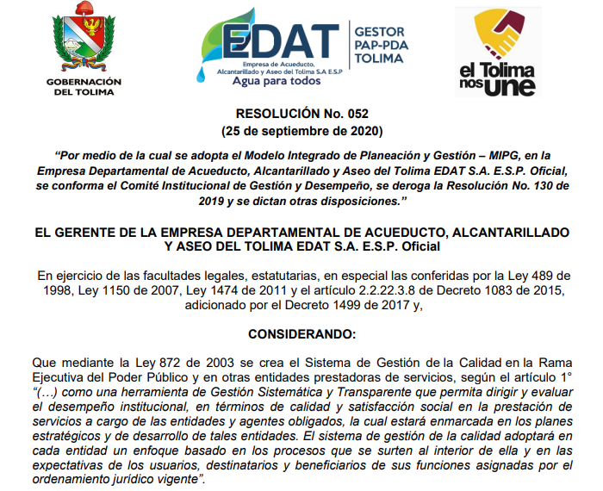
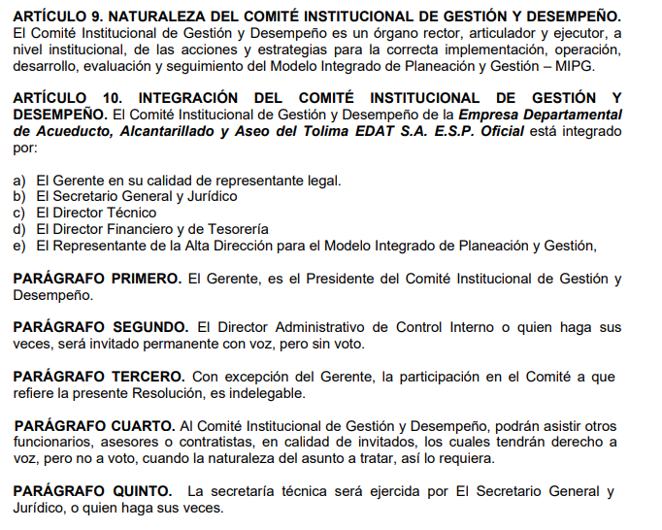
Notes:
Procedemos a verificar el quórum. El comité está conformado por 5 integrantes, por lo cual el quórum deliberatorio requerido es de mitad más uno.
En este momento se cuenta con la presencia de , por lo tanto, se cumple con el quórum requerido y podemos dar inicio formal a la sesión

Slide 5
2.
Revisión de resultados del modelo integrado de planeación y gestión

Slide 6
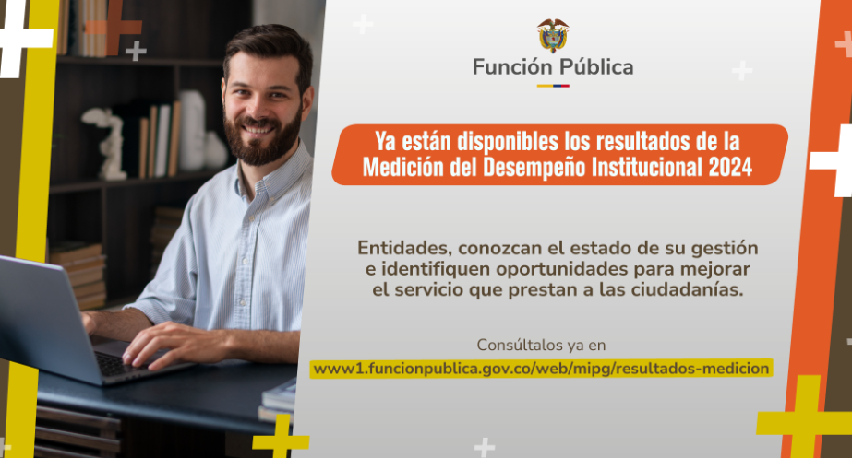
Revisión de resultados del modelo integrado de planeación y gestión

Slide 7
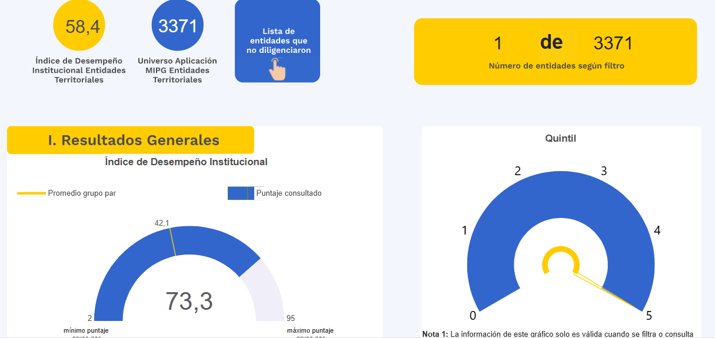
Revisión de resultados del modelo integrado de planeación y gestión

Slide 8
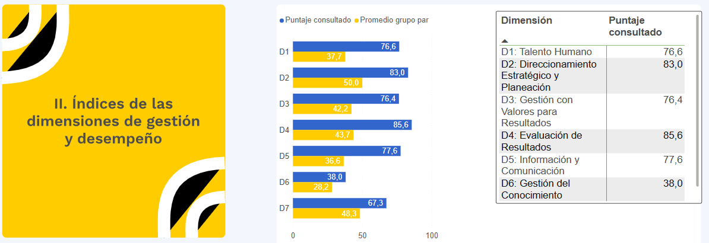
Revisión de resultados del modelo integrado de planeación y gestión

Slide 9
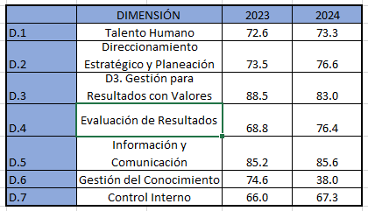
Revisión de resultados del modelo integrado de planeación y gestión

Slide 10
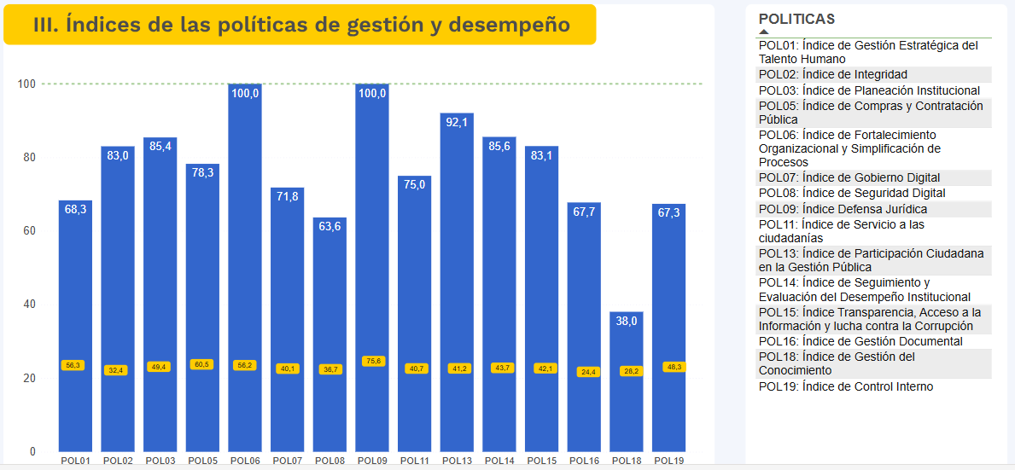
Revisión de resultados del modelo integrado de planeación y gestión

Slide 11
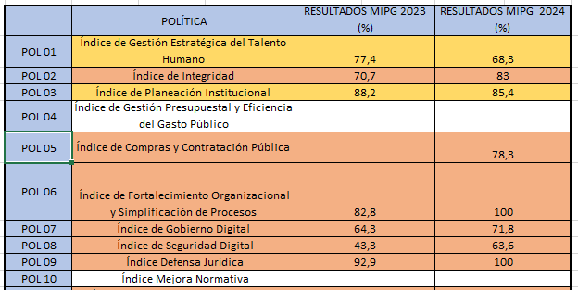
Revisión de resultados del modelo integrado de planeación y gestión

Slide 12
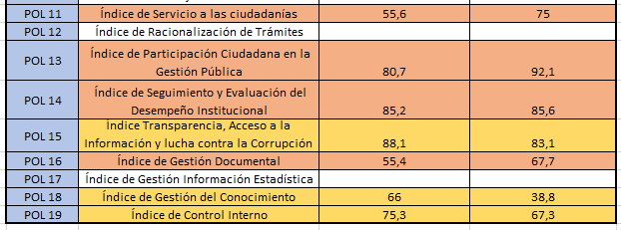
Revisión de resultados del modelo integrado de planeación y gestión

Slide 13
Revisión de resultados del modelo integrado de planeación y gestión
D.1 Talento Humano – Dirección
Realiza micro capacitaciones virtuales de 15-30 minutos sobre liderazgo y trabajo en equipo..
Actualiza perfiles de cargo y funciones con el equipo para alinear expectativas.
D.2 Estratégico y Planeación
Usar reuniones breves (15 minutos) para evaluar avances de metas con responsables de cada proceso. (si ya se hace se podrían documentar)
Comparte los planes institucionales y metas de forma clara con todos los funcionarios por correo, cartelera o videos.
D.3 Gestión para Resultados con Valores
Realiza charlas o videos mensuales de integridad y ética con ejemplos prácticos de la entidad.
Publica historias de buenas prácticas en redes internas para inspirar al equipo.
Incentivar el uso del buzón virtual para que los colaboradores reporten prácticas que deban mejorarse (incentivar el uso de PQRS)

Slide 14
Revisión de resultados del modelo integrado de planeación y gestión
D.4 Evaluación de Resultados
Diseña un tablero sencillo en Excel para registrar avances de metas por área y compartirlo.
Hacer reuniones mensuales de 30 minutos para analizar resultados parciales con responsables puede ser en el comité e ir alternando por áreas.
Define indicadores básicos por proceso y socialízalos con los equipos.
D.5 Información y Comunicación
Crea un boletín interno mensual en PDF o WhatsApp con avances, noticias y logros institucionales.
Usa carteleras físicas o virtuales actualizadas para mantener informados a los funcionarios.
Mantén actualizada la lista de correos del personal para asegurar la llegada de la información.

Slide 15
Revisión de resultados del modelo integrado de planeación y gestión
D.6 Gestión del Conocimiento
Establece un repositorio digital simple (Drive) para almacenar procedimientos y experiencias.
Organiza reuniones de 20 minutos, carteleras o videos para que cada área comparta casos de éxito o dificultades.
Diseña un formulario online para que los funcionarios registren lecciones aprendidas.
Identifica “expertos internos o externos” en temas clave y programa micro talleres para que compartan su conocimiento.
D.7 Control Interno
Socializa el mapa de riesgos actualizado con todo el personal en una sesión corta.
Realiza ejercicios prácticos de identificación de riesgos en procesos sensibles (ej. compras)
Revisa y actualiza trimestralmente el plan de auditoría interna con participación de áreas clave.
Envía recordatorios mensuales en carteleras, videos o correos sobre las obligaciones de control y autocontrol a responsables.

Slide 16
3.
intervención del comité de gestión documental

Slide 17
Intervención por la profesional de área del seguridad y salud en el trabajo
4.

Slide 18
5.
Proposiciones y varios
Notes:
Departamento Administrativo de la Función Pública

Slide 19
6.
Lectura y aprobación del acta de la reunión

Slide 20
Gracias…

